Slide 1
Pourquoi l’IA est centrale
La montée de l’IA depuis 2020 provient de la convergence de trois leviers techniques — données, calcul, algorithmes — qui ont rendu l’IA exploitable hors des laboratoires et l’ont transformée en outil opérationnel modifiant métiers, production de valeur et équilibres économiques mondiaux.

Slide 2
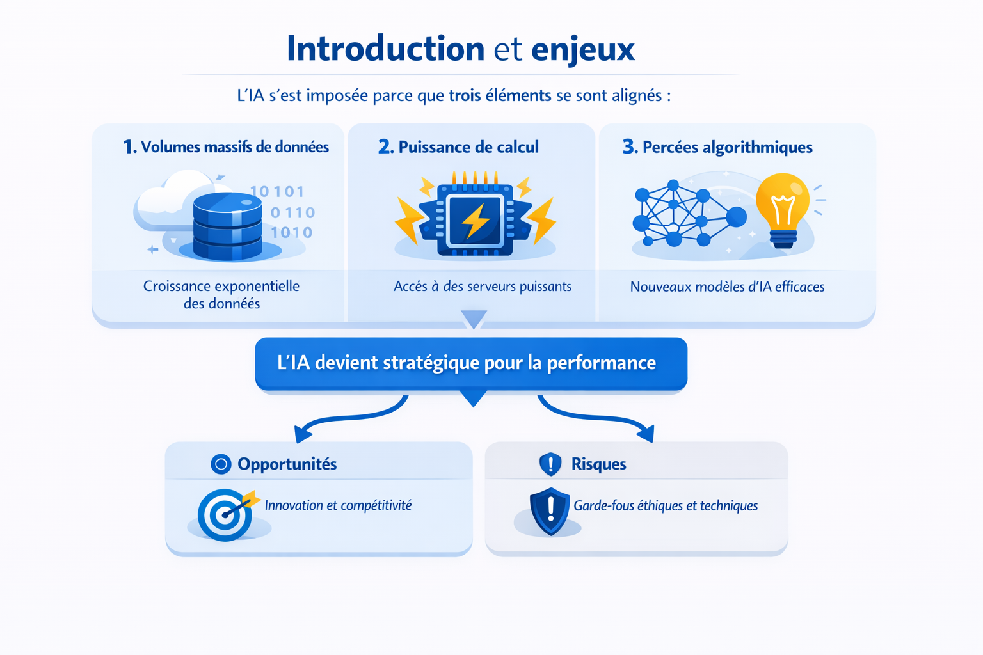
Introduction et enjeux
L’IA s’est imposée parce que trois éléments se sont alignés : volumes massifs de données, disponibilité de puissance de calcul et percées algorithmiques ; ce basculement rend l’IA stratégique pour la performance, mais impose aussi des garde‑fous éthiques et techniques.

Slide 3
3 éléments clés de l’IA
Les trois facteurs qui expliquent la centralité actuelle de l’IA :
Données : volumes inédits disponibles pour l’apprentissage.
Calcul : GPUs/TPUs et cloud rendent la puissance accessible.
Algorithmes : réseaux profonds et architecture Transformer ont multiplié les capacités.

Slide 4

1. Explosion des données
Les données sont désormais abondantes : 33 Zettaoctets collectés en 2018 avec une projection à 175 Zettaoctets en 2025, fournissant la matière première pour entraîner des IA à l’échelle mondiale.

Slide 5
2. Puissance de calcul

Slide 6
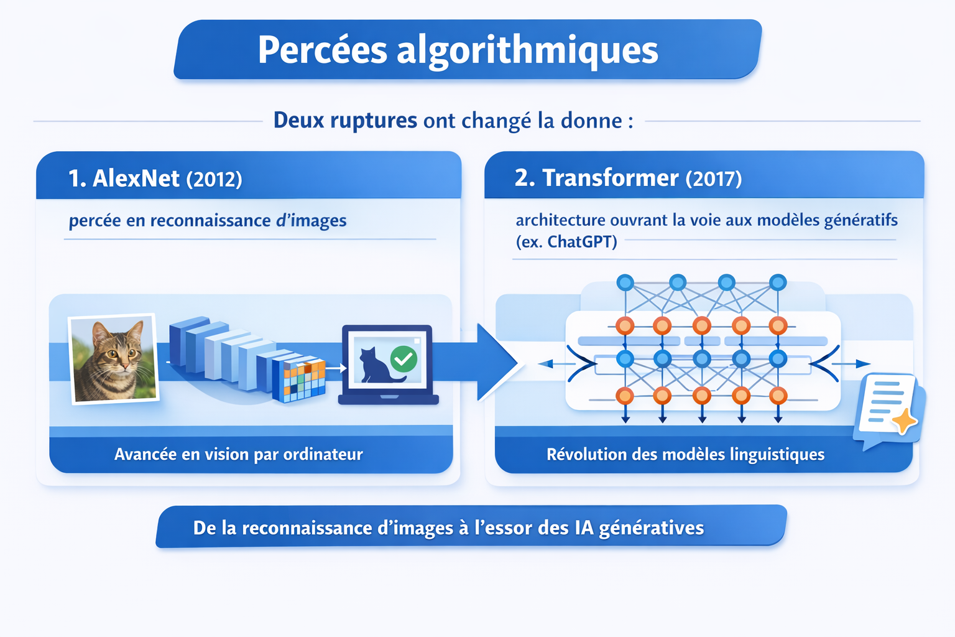
3. Percées algorithmiques
Deux ruptures ont changé la donne :
AlexNet (2012) : percée en reconnaissance d’images.
Transformer (2017) : architecture ouvrant la voie aux modèles génératifs (ex. ChatGPT).

Slide 7
Convergence : apports concrets

Slide 8
L'IA recompose les métiers
L’IA redistribue les tâches au sein des métiers selon trois mouvements : automatisation des tâches répétitives, augmentation des tâches nécessitant jugement humain, et montée en puissance des tâches purement humaines devenues stratégiques.

Slide 9
Tâches automatisées : exemples
Tâches déléguées à l’IA : saisie de données, classement de documents, réponses standardisées, détection de fraudes simples. Exemple chiffré : étude GitHub‑MIT 2023 — assistant IA réduit le temps de dev de 2h41 à 1h11, soit +55,8 % de productivité.

Slide 10
Tâches augmentées : rôle

Slide 11
Tâches humaines préservées
Cas complexes : interventions humaines maintenues pour les dossiers qui requièrent jugement ou sensibilité humaine, malgré l'automatisation des premières étapes.
Escalade : routage automatique vers un expert pour les réclamations et les cas non standards, garantissant supervision humaine.
Contrôle qualité : révision humaine des réponses générées par chatbot pour garantir précision et conformité.

Slide 12
Où l'IA crée de la valeur (1)

Slide 13
Où l'IA crée de la valeur (2)
Opérations client : chatbots et assistants 24/7, réponses plus rapides et personnalisées tout en gardant intervention humaine sur cas complexes.
Marketing et ventes : génération de contenus, segmentation fine, recommandations personnalisées et tests rapides d'hypothèses.
Développement logiciel : assistants de codage, génération de tests, détection de bugs et documentation automatique.
R&D : simulation de molécules et analyse de brevets, accélération des cycles d'innovation (ex. AlphaFold, plateformes de découverte de médicaments).

Slide 14
Enjeux : biais et hallucinations

Slide 15
Enjeux : dépendance et impact
Biais et discriminations : modèles entraînés sur données historiques reproduisent des biais (ex. Amazon 2014–2018, outil de tri de CV abandonné).
Erreurs et hallucinations : productions factices présentées comme vraies; ex. deux avocats sanctionnés en juin 2023 après dossiers contenant jurisprudences inventées.
Dépendance opérationnelle : hausse des incidents liée à l'IA (Stanford AI Index 2025 signale +56 % d'incidents) — nécessité de plans de continuité.
Impact environnemental : entraînement GPT-3 ~1 287 MWh, 552 tonnes CO₂, ~700 000 litres d'eau ; requête ChatGPT ≈ 10× consommation d'une recherche Google.

Slide 16
Ce qui change : marketing & vente

Slide 17
Ce qui change : formation & social
Formation : parcours adaptatifs, évaluation assistée, tuteurs virtuels et génération de contenus sur mesure (ex. Duolingo et Khan Academy intégrant GPT‑4 et Khanmigo en 2023).
Travail social : priorisation des dossiers, aide au diagnostic et copilotes pour structurer les plans d'action (ex. CaseAI : mini‑CRM + copilote pour travailleurs sociaux).

Slide 18
Exemple marketing : Coca‑Cola

Slide 19

Exemple commerce : Amazon/Netflix
Amazon : moteur de recommandation IA analysant comportements en continu — près de 35 % des ventes attribuées au système (McKinsey, données publiques).
Netflix : algorithmes de recommandation réduisant le churn et économisant ~1 milliard $/an grâce à la personnalisation.

Slide 20
Exemple formation : Duolingo/Khan

Slide 21
Exemple travail social : CaseAI
Convergence technologique : données, puissance de calcul et percées algorithmiques ont convergé durant la dernière décennie.
Effet sur les métiers : recomposition tâche par tâche plutôt que remplacement total des professions.
Concentration de la valeur : le potentiel économique se concentre dans quelques fonctions clés, orientant les priorités d'investissement et d'apprentissage.
Risques associés : biais, hallucinations, dépendance et impact environnemental exigent encadrement et vigilance.

Slide 22
Sources et références
Source : caseAI — conclusion et synthèse des enseignements clés sur l'impact de l'IA en entreprise.
Points retenus : convergence des trois conditions (données, calcul, algorithmes), recomposition tâche par tâche, concentration de la valeur, risques (biais, hallucinations, dépendance, empreinte).
Usage conseillé : cibler investissements et formations sur fonctions clés identifiées.

Slide 23
Questions professionnelles à poser
Prenez quelques minutes pour répondre sincèrement :
Présence actuelle : où l'IA est-elle déjà utilisée, visible ou non ?
Tâches futures : quelles tâches seront automatisées, augmentées ou resteront humaines d'ici 3–5 ans ?
Enjeux sectoriels : biais, hallucinations, dépendance ou empreinte : lequel concerne le plus mon secteur ?
Projet IA : si l'on me propose de piloter un projet, quelle serait ma première question ?
Adoptez cette posture de questionnement professionnel pour guider votre parcours.

